Slide 1




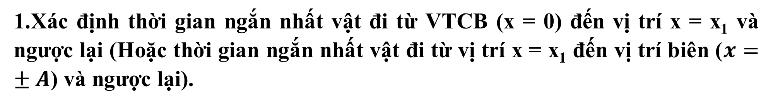
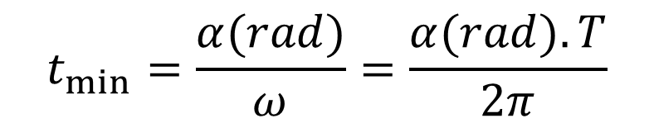

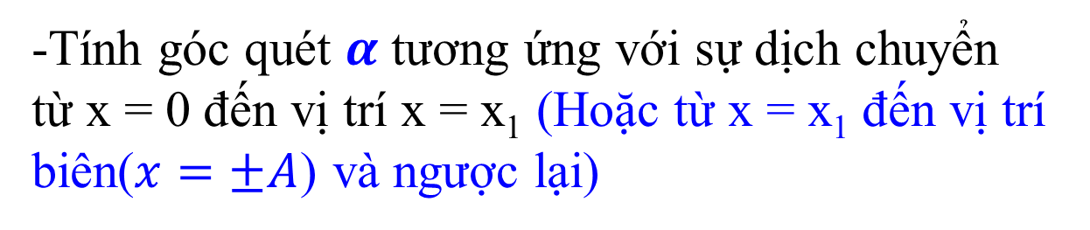

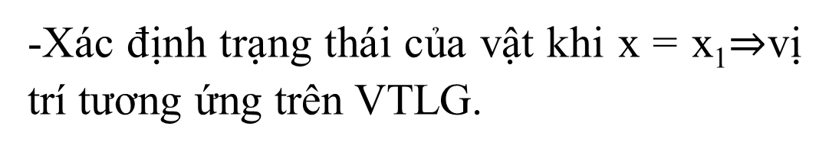

CHUYÊN ĐỀ 3: BÀI TOÁN LIÊN QUAN ĐẾN THỜI GIAN
DẠNG 1: Xác định thời gian ngắn nhất vật dao động điều hòa giữa hai vị trí đã biết.
1.Xác định thời gian ngắn nhất vật đi từ VTCB (x = 0) đến vị trí x = x₁ và ngược lại (Hoặc thời gian ngắn nhất vật đi từ vị trí x = x₁ đến vị trí biên ($x=±A$) và ngược lại).
Cách 1: Sử dụng VTLG
-Xác định trạng thái của vật khi x = 0$⇒$vị trí tương ứng trên VTLG.
-Xác định trạng thái của vật khi x = x₁$⇒$vị trí tương ứng trên VTLG.
$$α$$
$$−A$$
x₁
$$A$$
-Tính góc quét $α$ tương ứng với sự dịch chuyển từ x = 0 đến vị trí x = x₁ (Hoặc từ x = x₁ đến vị trí biên($x=±A$) và ngược lại)
x₁
$$O$$
$$α$$
$$x$$
$$α$$
$$t_{min}=\frac{α(rad)}{ω}=\frac{α(rad).T}{2π}$$

Slide 2

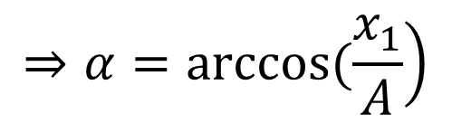

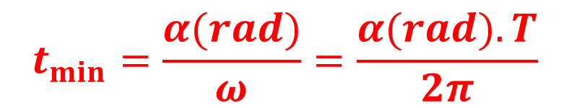




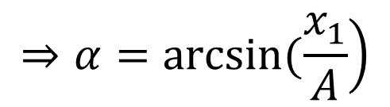
-Tính góc quét $α$tương ứng với sự dịch chuyển từ x = 0 đến vị trí x = x₁
$$sinα=\frac{x_{1}}{A}$$
$$\left.⇒α=arcsin(\frac{x_{1}}{A}\right)$$
x₁
$$−A$$
$$A$$
$$O$$
$$α$$
$$x$$
$$α$$
$$α$$
M₀
M₁
M₀
-Tính góc quét $α$ tương ứng với sự dịch chuyển từ x = x₁ đến vị trí x = A
$$cosα=\frac{x_{1}}{A}$$
$$\left.⇒α=arccos(\frac{x_{1}}{A}\right)$$
$$t_{min}=\frac{α(rad)}{ω}=\frac{α(rad).T}{2π}$$

Slide 3
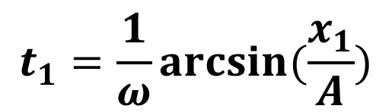

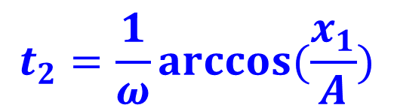




Cách 2: Sử dụng công thức tổng quát
- x₁
$$O$$
x₁
$$A$$
$$(+)$$
$$−A$$
t₂
$$x$$
t₁
t₂
t₁
$$t_{1}=\frac{1}{ω}arcsin(\frac{x_{1}}{A})$$
$$t_{2}=\frac{1}{ω}arccos(\frac{x_{1}}{A})$$

Slide 4
















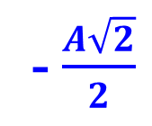








SƠ ĐỒ ĐÁNG NHỚ:
-$\frac{A\sqrt{3}}{2}$
- $\frac{A\sqrt{2}}{2}$
$$−\frac{A}{2}$$
$$\frac{A}{2}$$
$$\frac{A\sqrt{2}}{2}$$
$$\frac{A\sqrt{3}}{2}$$
$$−A$$
$$O$$
$$A$$
$$(+)$$
$$x$$
$$\frac{T}{6}$$
$$\frac{T}{6}$$
$$\frac{T}{12}$$
$$\frac{T}{12}$$
$$\frac{T}{8}$$
$$\frac{T}{8}$$
$$\frac{T}{8}$$
$$\frac{T}{8}$$
$$\frac{T}{12}$$
$$\frac{T}{6}$$
$$\frac{T}{6}$$
$$\frac{T}{12}$$
$$\frac{T}{4}$$
$$\frac{T}{4}$$

Slide 5

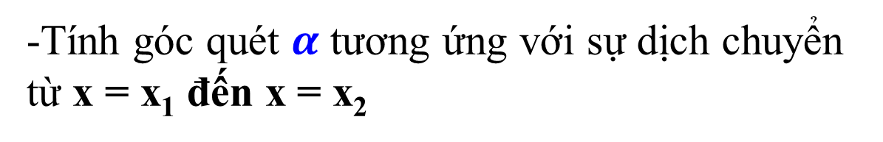

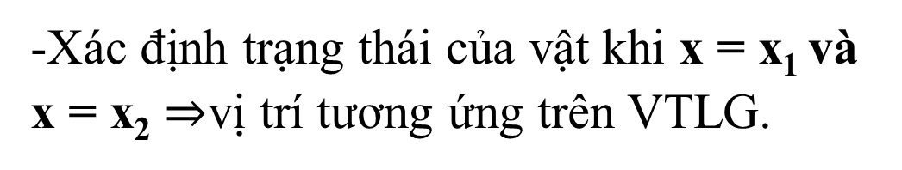


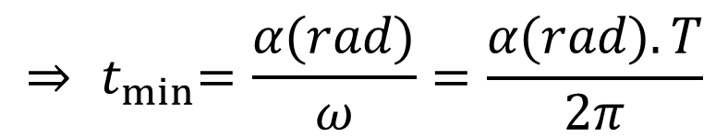
2.Xác định thời gian ngắn nhất vật đi từ vị trí có li độ x = x₁ đến x = x₂.
Cách 1: Dùng VTLG
α
-Xác định trạng thái của vật khi x = x₁ và x = x₂ $⇒$vị trí tương ứng trên VTLG.
$$−A$$
$$A$$
x₂
$$O$$
x₁
$$x$$
-Tính góc quét $α$ tương ứng với sự dịch chuyển từ x = x₁ đến x = x₂
$${⇒ t}_{min}=\frac{α(rad)}{ω}=\frac{α(rad).T}{2π}$$
Cách 2: Sử dụng trục thời gian

Slide 7
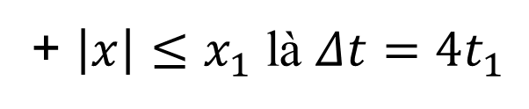
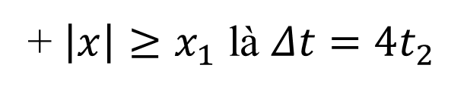
3.Xác định khoảng thời gian trong một chu kì :
a.Vật cách VTCB đoạn nhỏ hơn x₁ (hoặc lớn hơn x₁) .
Thời gian trong một chu kì (t = T) để:
+ $\left|x\right|≤x_{1}$ là $Δt=4t_{1}$
+ $\left|x\right|≥x_{1}$ là $Δt=4t_{2}$

Slide 8
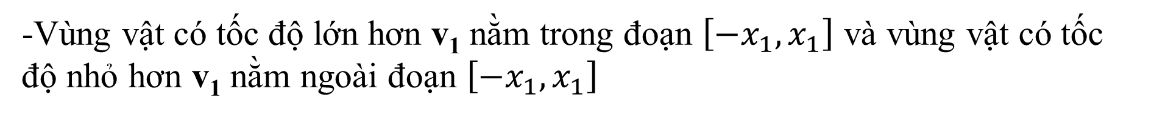
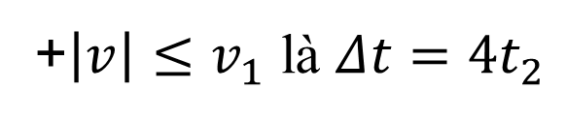
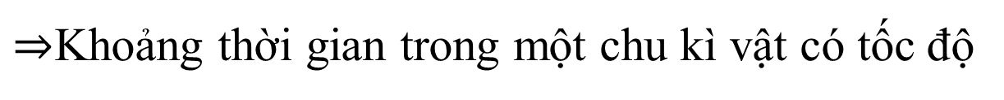
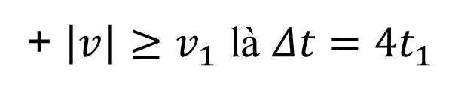
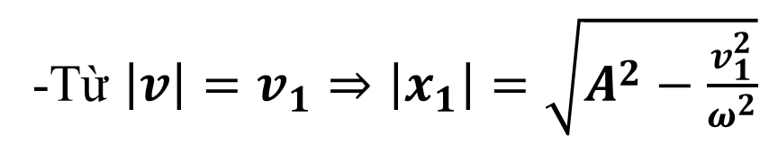
b.Vật có tốc độ nhỏ hơn v₁ (hoặc lớn hơn v₁) .
-Từ $\left|v\right|=v_{1}⇒\left|x_{1}\right|=\sqrt{A^{2}−\frac{v_{1}^{2}}{ω^{2}}}$
-Vùng vật có tốc độ lớn hơn v₁ nằm trong đoạn $\left[−x_{1},x_{1}\right]$ và vùng vật có tốc độ nhỏ hơn v₁ nằm ngoài đoạn $\left[−x_{1},x_{1}\right]$
$⇒$Khoảng thời gian trong một chu kì vật có tốc độ
+ $\left|v\right|≥v_{1}$ là $Δt=4t_{1}$
+$\left|v\right|≤v_{1}$ là $Δt=4t_{2}$

Slide 9
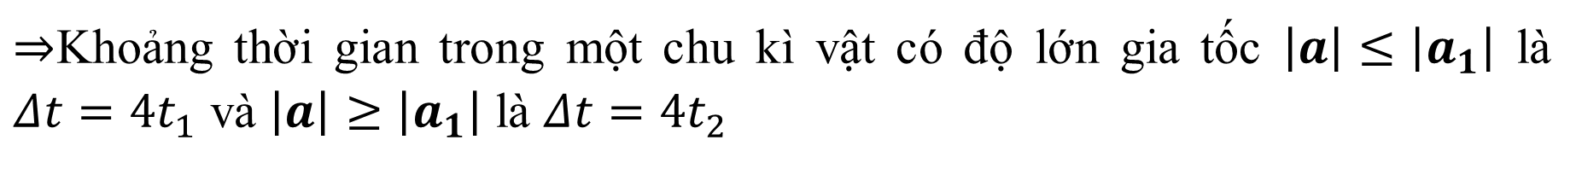
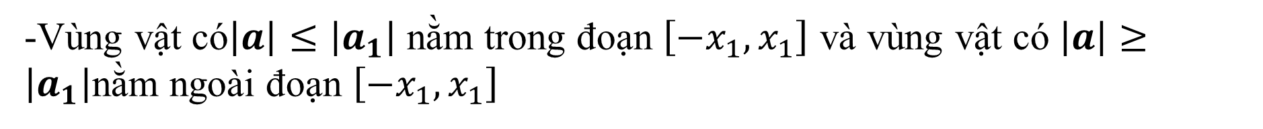
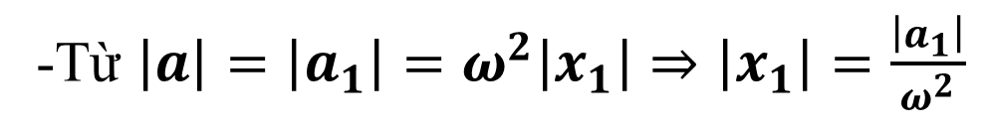
c.Vật có độ lớn gia tốc $(\left|a\right|)$ lớn hơn $(\left|a_{1}\right|)$ (hoặc nhỏ hơn $(\left|a_{1}\right|)$
-Từ $\left|a\right|=\left|a_{1}\right|=ω^{2}\left|x_{1}\right|⇒\left|x_{1}\right|=\frac{\left|a_{1}\right|}{ω^{2}}$
-Vùng vật có$\left|a\right|≤\left|a_{1}\right|$ nằm trong đoạn $\left[−x_{1},x_{1}\right]$ và vùng vật có $\left|a\right|≥\left|a_{1}\right|$nằm ngoài đoạn $\left[−x_{1},x_{1}\right]$
$⇒$Khoảng thời gian trong một chu kì vật có độ lớn gia tốc $\left|a\right|≤\left|a_{1}\right|$ là $Δt=4t_{1}$ và $\left|a\right|≥\left|a_{1}\right|$ là $Δt=4t_{2}$

Slide 11
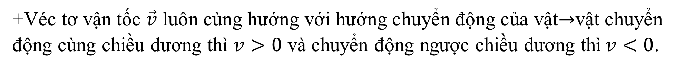
4.Xác định khoảng thời gian trong một chu kì để véc tơ vận tốc và véc tơ gia tốc cùng chiều, ngược chiều nhau.
-Nhận xét:
+Véc tơ vận tốc $\vec{v}$ luôn cùng hướng với hướng chuyển động của vật$→$vật chuyển động cùng chiều dương thì $v>0$ và chuyển động ngược chiều dương thì$v<0$.
+Véc tơ gia tốc $\vec{a}$ luôn hướng về VTCB $→x>0$ thì $a<0$ và $x<0$ thì $a>0$

Slide 12
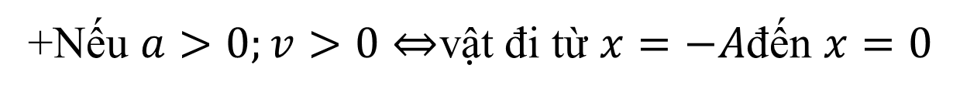
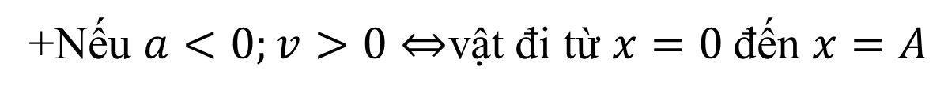
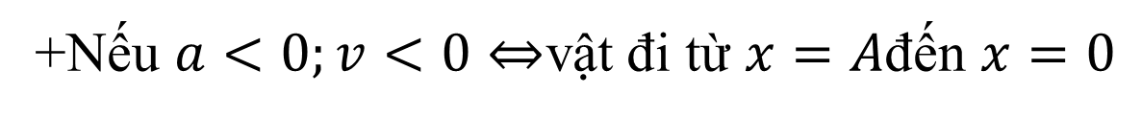
-Phương Pháp:
*Nếu $a.v>0$thì vật đi từ vị trí biên về vị trí cân bằng:
+Nếu $a>0;v>0⇔$vật đi từ $x=−A$đến $x=0$
+Nếu $a<0;v<0⇔$vật đi từ $x=A$đến $x=0$
*Nếu $a.v<0$ thì vật đi từ vị trí cân bằng ra vị trí biên:
+Nếu $a<0;v>0⇔$vật đi từ $x=0$đến $x=A$
+Nếu $a>0;v<0⇔$vật đi từ $x=0$đến $x=−A$

